Slide 1
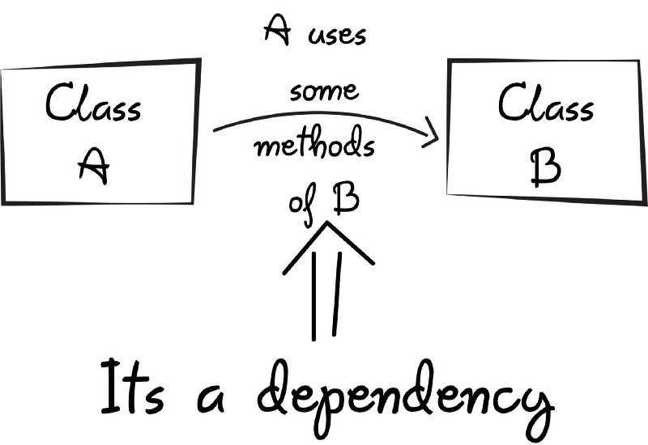

Slide 2
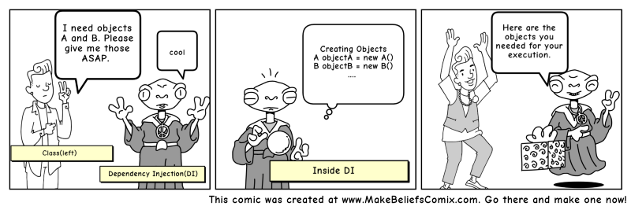

Slide 3
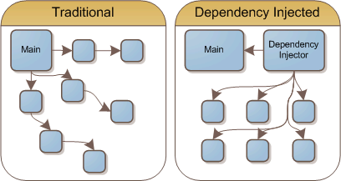

Slide 4
Tri načina za dependency injection
constructor injection: kroz parametre konstruktora
setter injection: kroz setter metode
interface injection:
ubrizgani objekti definišu interfejs za ubrizgavanje – setter metodu;
klijenti implementiraju setter metod za ubrizgavanje

Slide 5
DI Loose coupling
olakšava unit testiranje
mock objects
smanjuje boilerplate code
jednostavnije proširivanje
usložnjava učenje
compile-time greške run-time
otežava IDE automatizaciju
refactoring
find references
call hierarchy

